Slide 1
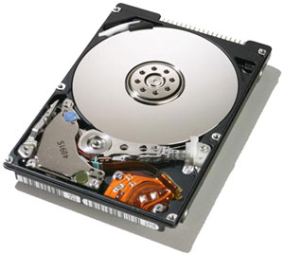
Жесткий диск

Slide 2
Жесткий диск
Жесткий диск предназначен для хранения больших объемов информации на магнитных носителях (жестких)
Любой магнитный носитель может иметь 2 состояния:
1) намагниченное
2) ненамагниченное
Это открывает потенциал для хранения информации,
закодированной в двоичной системе счисления.

Slide 3
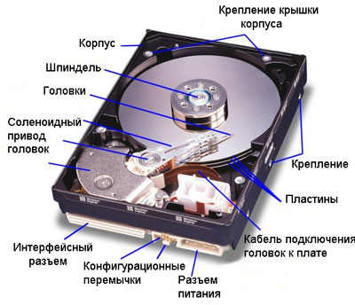
Жесткий диск

Slide 4
Жесткий диск
Сектор – часть магнитной дорожки, входящей в геометрический сектор.
Кластер – набор нескольких секторов

Slide 5
Жесткий диск
Файл – именованная ячейка памяти.
Различают 2 вида файлов:
Файлы –данных
Файлы – дериктории

Slide 6
Жесткий диск
Файловая система – система, определяющая порядок записи данных на носителе информации.
Компания Microsoft создала семейство файловых систем FAT( File Allocation Table)
FAT – 8,16,32
Число после FAT обозначает размер адресного пространства для ячеек памяти внутри каждого кластера.

Slide 7
Файловая система состоит из:
Загрузочная область
Адрес сектора
Индекс файла
Адрес следующего сектора
Область данных

Slide 8
Файловая система
NTFS(New Technology File System)
Кроме обычных параметров файловой системы FAT для каждого файла можно указать параметры доступа к файлу. Также, на каждом файле можно установить пароль на изменение и пароль на чтение

Slide 9
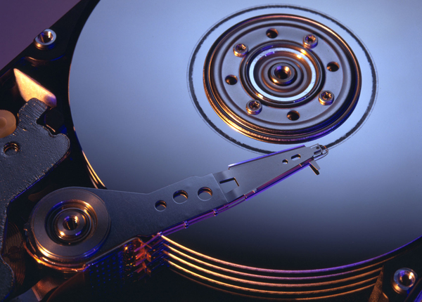
Жесткий диск
Объем пространства памяти жесткого диска может быть разбит на логические части – логические диски (разделы)

Slide 10
Файловая система
Возможны 2 операции с файловой системой:
1)сохранение данных
2) форматирование логических дисков
Различают 2 вида форматирования:
полное- очистка всех данных со всех секторов
быстрое – очищение файловой таблицы

Slide 11
Спасибо за внимание!

